Slide 1

Gráficos sobre o Câncer de mama

Slide 2
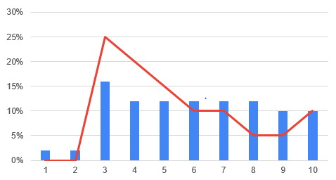
Risco X Relevância

Slide 3
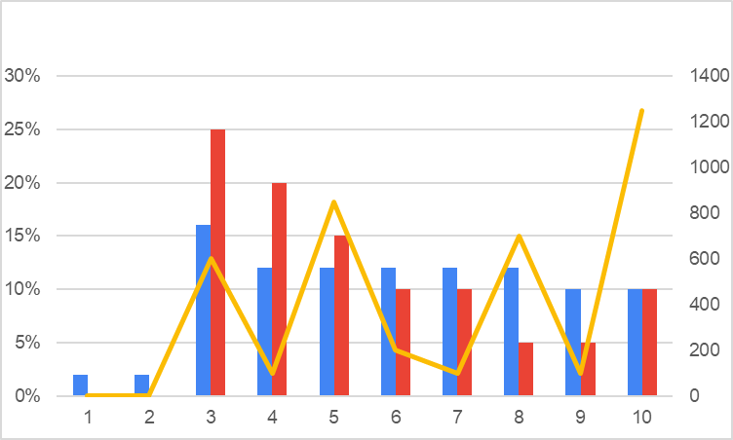
Relevância x Risco x Valor
1- Representa o ID da pessoa
2- Sexo masculino ou feminino
3- Identifica se o câncer é maligno ou benigno
4- Envolve o diâmetro ou tamanho do câncer
5- Situação dos tecidos mamários
6- Mostra a região em que o câncer ocupa
7- avalia a extensão do câncer, se a lesões
8- Equipamentos que serão utilizados
9- avalia o grau do câncer
10- analisa as amostras

Slide 4
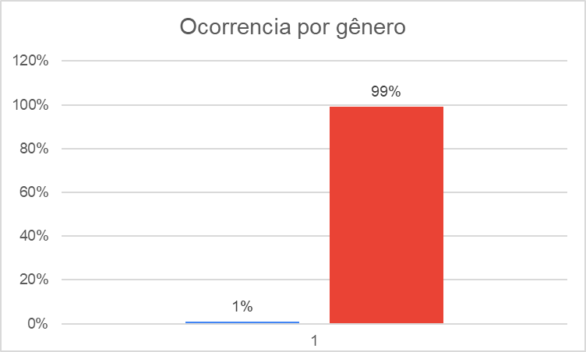
Homens x Mulheres

